Slide 1


计算机原理与系统 29 复习III 程序的机器表示
范静涛 | fanjingtao@tsinghua.edu.cn

Slide 2
寄存器和寻址

Slide 3
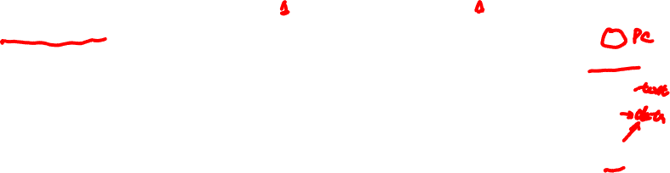
寄存器
IA64架构
R8
R9
R10
R11
R12
R13
R14
R15
R8D
R9D
R10D
R11D
R12D
R13D
R14D
R15D
R8W
R9W
R10W
R11W
R12W
R13W
R14W
R15W
R8B
R9B
R10B
R11B
R12B
R13B
R14B
R15B
RAX
RBX
RCX
RDX
RSP
RBP
RSI
RDI
RIP
RFLAGS
EAX
EBX
ECX
EDX
ESP
EBP
ESI
EDI
EIP
EFLAGS
AH
BH
CH
DH
AX
BX
CX
DX
SP
BP
SI
DI
IP
FLAGS
CS
DS
ES
SS
AL
BL
CL
DL
16个通用寄存器
6个段寄存器
FS
GS

Slide 4
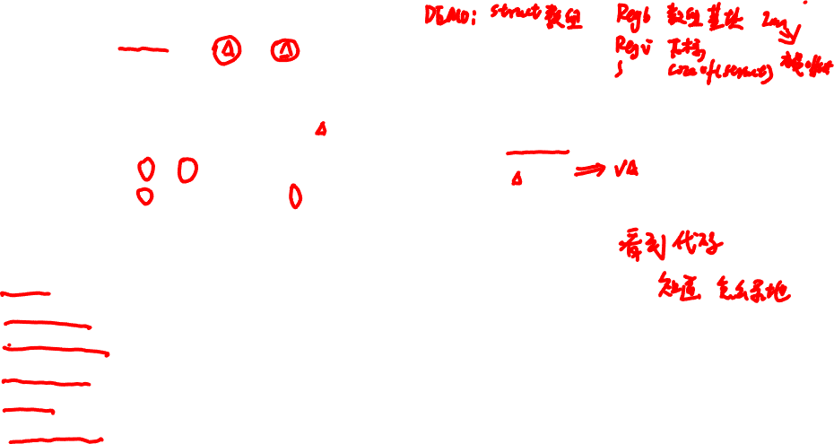
寻址方式
源/目标，在哪里，是多少
名称 | Intel格式 | AT&T格式 | 操作数值 | 类别
立即数寻址 | Imm | $Imm | Imm | 立即数
寄存器寻址 | Reg | %Reg | R[Reg] | 寄存器
直接/绝对寻址 | [Imm] | Imm | M[Imm] | 内存
间接寻址 | [Reg_{b}+Reg_{i}*s+Imm] | Imm(%Reg_{b} ,%Reg_{i} ,s) | M[Imm+R[Reg_{b} ]+R[Reg_{i} ]·s] | 内存
s只能是1，2，4，8之一
间接寻址可特化为一系列形式，甚至可退化为直接寻址（操作数中没有寄存器）：
[Reg_{b} ]
[Reg_{b}+Reg_{i} ]
[Reg_{b}+Reg_{i} *s] [Reg_{b}+Imm]
[Reg_{i}*s]
[Reg_{i}*s+Imm]
(%Reg_{b} )
(%Reg_{b} ,%Reg_{i} )
(%Reg_{b} ,%Reg_{i} ,s)
Imm(%Reg_{b} )
( ,%Reg_{i} ,s)
Imm( ,%Reg_{i} ,s)
R[Reg]：寄存器R中数据的值
M_{b}[Addr]：内存中从Addr开始的b字节的值
如何确定字节数b？

Slide 5
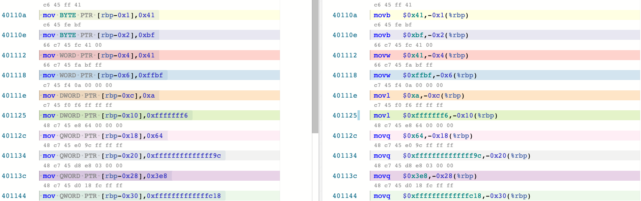
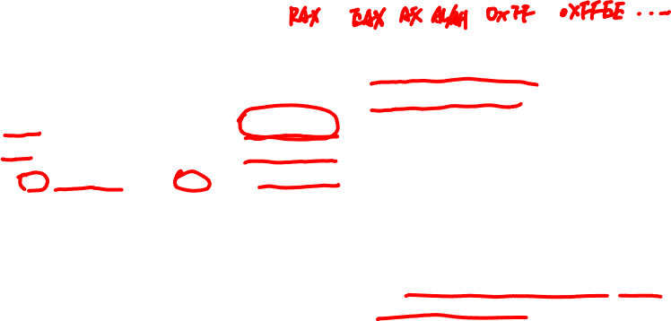
寻址方式
源/目标，有多少字节
源/目标操作数 | Intel格式 | AT&T格式 | 操作数字节数 | 类别
立即数寻址 | Imm | $Imm | 取决于目标操作数长度 | 立即数
寄存器寻址 | Reg | %Reg | 寄存器名字决定长度 | 寄存器
直接/绝对寻址 | XXX PTR [Imm] | 指令后缀b，w，l，q | XXX或指令后缀决定长度 | 内存
间接寻址 | XXX PTR [Reg_{b}+Reg_{i}*s+Imm] | 指令后缀b，w，l，q | M[Imm+R[Reg_{b} ]+R[Reg_{i} ]·s] | 内存
Intel源在后
AT&T源在前
观察并回答：
1、不同长度的传送，有何异同？
2、0x40110a和0x40110e两条指令的机器码如何解读？

Slide 6
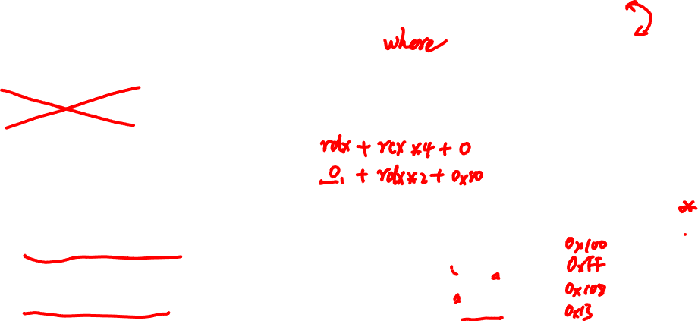
rdx | 0xf000
rcx | 0x0100
寻址方式
练习
Intel格式 | AT&T格式 | 地址计算公式 | 地址值
[rdx+0x8]
[rdx+rcx]
 | (%rdx,%rcx,4)
 | 0x80(,%rdx,2)
地址 | 值
0x100 | 0xFF
0x104 | 0xAB
0x108 | 0x13
0x10C | 0x11
寄存器 | 值
eax | 0x100
ecx | 0x1
edx | 0x3
操作数
值
%eax
(%eax)
$0x108
0x108
260(%ecx,%edx)
(%eax,%edx,4)

Slide 7
传送指令

Slide 8
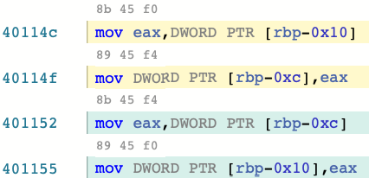
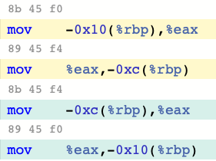

一般传送
源/目标，字节数必须一致
当目标是寄存器时分情况：
1、如操作数长度为1、2字节，则寄存器高字节不变，如rax原为0x07 06 05 04 03 02 01 00。①执行mov ah, 0x41后rax为0x07 06 05 04 03 02 41 00
②执行mov al , 0x41后rax为0x07 06 05 04 03 02 01 41
③执行mov ax , 0x5141后rax为0x07 06 05 04 03 02 51 41
2、如操作数长度为4字节，则寄存器高字节置0，如rax原为0x07 06 05 04 03 02 01 00。
执行mov eax, 0x00000041后rax为0x00 00 00 00 00 00 00 41

Slide 9
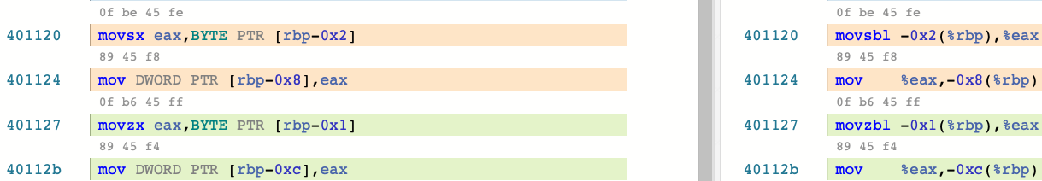
扩展传送
源/目标，字节数不一致，且源长度小
int main(){
unsigned char uc = 'A';
signed char c = -'A';
unsigned int ui = 10;
signed int i = -10;
ui = c;
i = uc;
return 0;
}
两种扩展方式：
1、认为目标是有符号数，以源操作数符号位扩展目标高字节。
①Intel格式执行movsx , s代表signed，x代表extend
②AT&T格式执行movs?? , s代表signed，??后缀分别代表源和目标字节数，源长度后缀在前
2、认为目标是无符号数，以0扩展目标高字节。
①Intel格式执行movzx , z代表zero，x代表extend
②AT&T格式执行movz?? , z代表zero ，??后缀分别代表源和目标字节数，源长度后缀在前

Slide 10
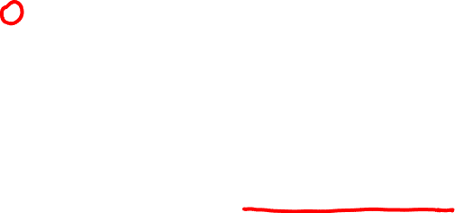
条件传送
区分符号：无符号/有符号
指令格式
cmov??
c：表示conditional
??：表示具体条件说明
src：r16, r32, r64
dst： r/m16, r/m32, r/m64
原理：利用EFLAGS中的 CF、OF、PF、SF、ZF实现条件判断

Slide 11
条件传送
无符号
用a(bove)、b(elow)、e(qual)、n(ot)、c(arry)分别表示：
大于、 小于、 等于、 否、 进位
猜一猜，以下指令代表什么条件：
cmova
cmovnbe
cmovae
cmovnb
cmovnc
cmovb
cmovnae
cmovc
cmovbe
cmovna
cmove
cmovz
cmovne
cmovnz
cmovp
cmovnp

Slide 12
条件传送
有符号
用g(reater)、l(ess)、e(qual)、n(ot)、o(verflow) 、s(igned),分别表示：
大于、 小于、 等于、 否、 溢出、 负数
猜一猜，以下指令代表什么条件：
cmovg
cmovnle
cmovge
cmovnl
cmovno
cmovg
cmovnle
cmovo
cmovle
cmovng
cmove
cmovz
cmovne
cmovnz
cmovs
cmovns

Slide 13
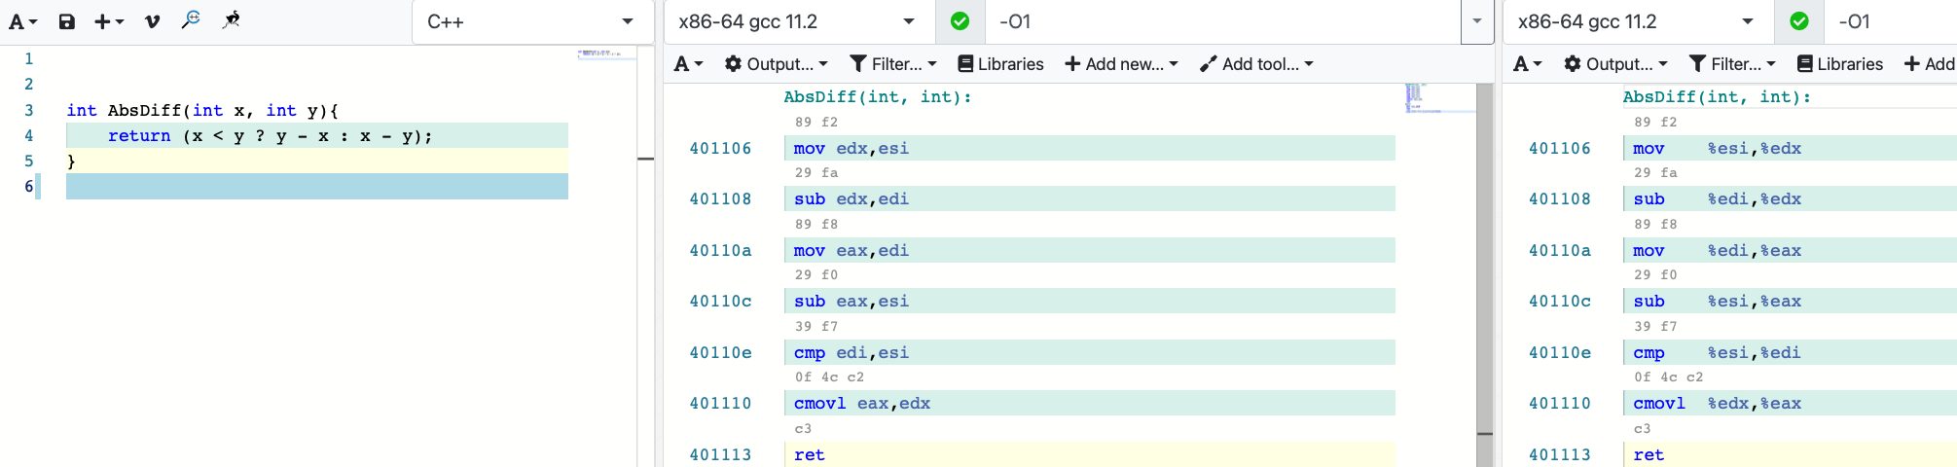
条件传送
条件传送比分支结构效率更好，因为不涉及指令跳转，不使用CPU分支预测

Slide 14
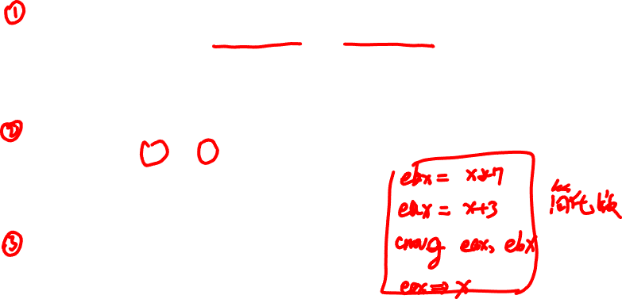
条件传送的不良案例
计算代价大
val = Test(x) ? Hard1(x) : Hard2(x);
两个数值均被计算
只有计算非常简单时才有意义。
危险的计算
val = p ? *p : 0;
两个数值均被计算
可能获得期望的效果
有副作用的计算
val = x > 0 ? x*=7 : x+=3;
两个数值均被计算
副作用！

Slide 15
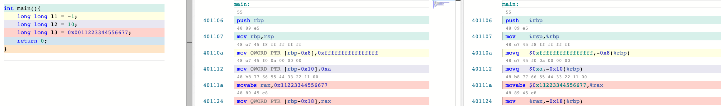
传送特例
注意观察：
①long long是几字节？
②0x40110a中的立即数是几字节？
③0x40111a中的立即数是几字节？
mov dst, Imm 和 movq $Imm, dst
Imm只能是32bits，将Imm以符号位扩展到64bits
movabs dst, Imm 和 movabsq $Imm, dst
Imm只能是64bits ， dst只能是寄存器

Slide 16
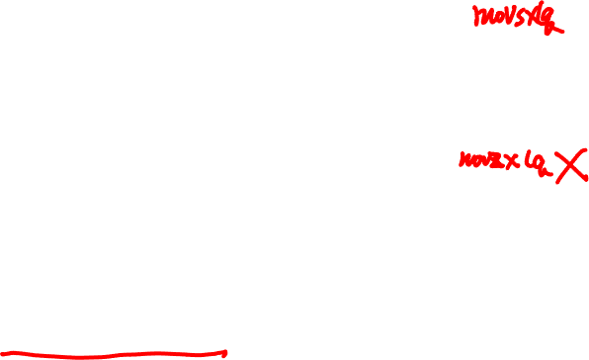
传送特例
mov dst, Imm 和 movq $Imm, dst
Imm只能是32bits，将Imm以符号位扩展到64bits
对应哪条扩展传送指令？
如 Imm是32bits，以0扩展到64bits，存入dst
使用哪条扩展传送指令？
其实并不存在movzlq，为什么？
因为：
如操作数长度为4字节，则寄存器高字节置0，如rax原为0x07 06 05 04 03 02 01 00。
执行mov eax, 0x00000041后rax为0x00 00 00 00 00 00 00 41

Slide 17
取地址指令

Slide 18

LEA(Load Effective Address)
对应于C/C++的取地址& operator(referencing)
Intel 汇编 | AT&T汇编 | 执行
lea r32, DWORD PTR [Addr] | leal Addr, %r32 | 把Addr放入寄存器
lea r64, QWORD PTR [Addr] | leaq Addr, %r64 | 8
int a=400000;
int b = 5;
int c;
int d;
__asm {
mov eax, 2
lea ebx, dword ptr[eax]
mov c, ebx
lea ebx, c
mov eax, [ebx]
mov d, eax
}
printf("c=%d,d=%d\n", c,d);
lea eax，DWORD PTR [401000h]
0x401000→eax
lea rax，QWORD PTR [rbx]
rbx→rax

Slide 19
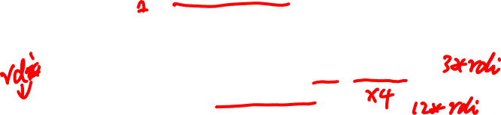
LEA(Load Effective Address)
编译器发现这个可以用来计算呀
计算形如x + k*y的算术表达式，k = 1, 2, 4, or 8
m12(long):
lea rax, [rdi+rdi*2]
sal rax, 2
ret
long m12(long x) {
return x * 12;
}
m12(long):
leaq (%rdi,%rdi,2), %rax
salq $2, %rax
ret
和mov的区别在哪里？

Slide 20
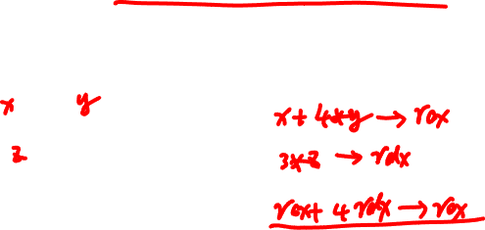
LEA(Load Effective Address)
计算举例及分析
long long scale(long long x, long long y, long long z){
long long t = x + 4 * y + 12 * z;
return t;
}
leaq (%rdi,%rsi,4), %rax
leaq (%rdx,%rdx,2), %rdx
leaq (%rax,%rdx,4), %rax
ret

Slide 21
lea
假设：rax值为x，rcx值为y
AT&T格式 | rdx中的值？
leaq 6(%rax), %rdx
leaq (%rax, %rcx), %rdx
leaq (%rax, %rcx, 4), %rdx
leaq 7(%rax, %rcx, 8), %rdx
leaq 0xA(, %rcx, 4), %rdx
leaq 9(%rax, %rcx, 2), %rdx

Slide 22
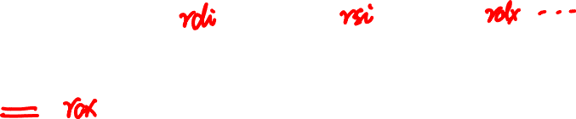
lea
long long unknown(long long x, long long y, long long z){
long long t =
return t;
}
?
leaq (%rdi, %rdi, 4), %rax
leaq (%rax, %rsi, 2), %rax
leaq (%rax, %rdx, 8), %rax

Slide 23
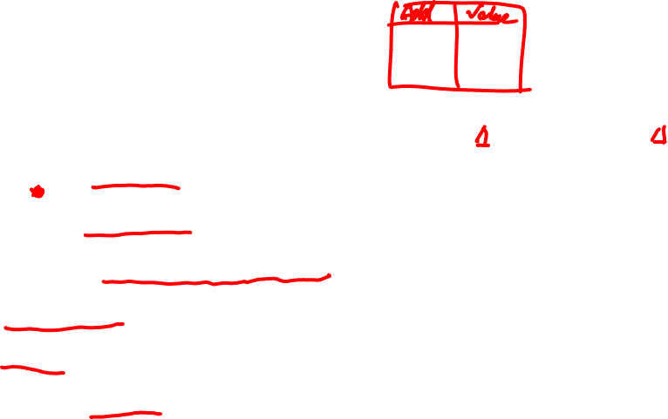
练习
AT&T格式 | 目标位置 | 目标值
addq %rcx, (%rax)
subq %rdx, 8(%rax)
imulq $0xA, (%rax, %rdx, 8)
incq 16(%rax)
decq %rcx
subq %rdx, %rax

Slide 24
算数运算指令

Slide 25

加减
影响的标志：
进位标志CF、零标志ZF
符号标志SF、溢出标志OF
辅助进位标志AF、奇偶标志PF
AT&T 功能
addq Src,Dest Dest = Dest + Src
subq Src,Dest Dest = Dest − Src
negq Dest Dest = -Dest
inc Dest Dest = Dest + 1
dec Dest Dest = Dest – 1
影响的标志：
不影响CF，其余同加减

Slide 26
带进位/借位加减
影响的标志：
CF、ZF、SF、OF、AF、PF
AT&T 功能
adcq Src,Dest Dest = Dest + Src + CF
sbbq Src,Dest Dest = Dest − Src − CF
void Add(long long x[], long long y[], int Count){
__asm{
mov rbx, 0
L0:
cmp rdx, 0
jz L1
mov rax, QWORD PTR [rsi + rbx * 8]
adc QWORD PTR [rdi + rbx * 8], rax;
inc rax
dec rdx
jmp L0
L1:
}
}

Slide 27
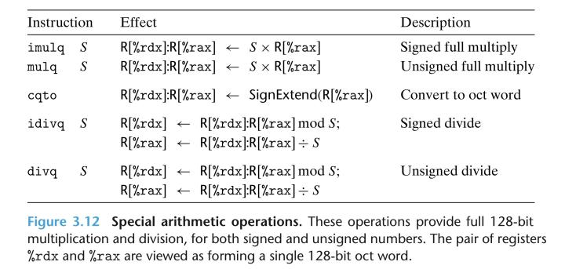
乘除法
操作数不可以是立即数！
64位×64位，结果是128位（高64位在rdx，低64位在rax）
128位（高64位在rdx，低64位在rax）÷64位，结果是64位
前缀i表示有符号

Slide 28

乘法
操作数不可以是立即数！
当结果的高半部分不等于0时,则 CF＝1、OF＝1
#include <cinttypes>
//#include <inttypes.h>
using namespace std;
typedef unsigned __int128 uint128_t;
void store_upod(uint128_t *dest, uint64_t x, uint64_t y){
*dest = x * (uint128_t)y;
}

Slide 29
#include <cinttypes>
//#include <inttypes.h>
using namespace std;
typedef unsigned __int128 uint128_t;
void store_upod(uint128_t *dest, uint64_t x, uint64_t y){
*dest = x * (uint128_t)y;
}
乘法
store_upod(unsigned __int128*, unsigned long, unsigned long):
mov rax, rsi
mul rdx
mov QWORD PTR [rdi], rax
mov QWORD PTR [rdi+8], rdx
ret
store_upod(unsigned __int128*, unsigned long, unsigned long):
movq %rsi, %rax
mulq %rdx
movq %rax, (%rdi)
movq %rdx, 8(%rdi)
ret

Slide 30
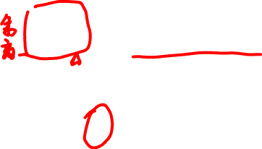
除法
操作数不可以是立即数！
不改变标志位
void remdiv(long long x, long long y, long long* pq, long long* pr){
long long q = x / y;
long long r = x % y;
*pq = q;
*pr = r;
}

Slide 31

除法
void remdiv(long long x, long long y, long long* pq, long long* pr){
long long q = x / y;
long long r = x % y;
*pq = q;
*pr = r;
}
remdiv(long long, long long, long long*, long long*):
mov rax, rdi
mov r8, rdx
cqo
idiv rsi
mov QWORD PTR [r8], rax
mov QWORD PTR [rcx], rdx
ret
remdiv(long long, long long, long long*, long long*):
movq %rdi, %rax
movq %rdx, %r8
cqto
idivq %rsi
movq %rax, (%r8)
movq %rdx, (%rcx)
ret

Slide 32
逻辑运算指令

Slide 33
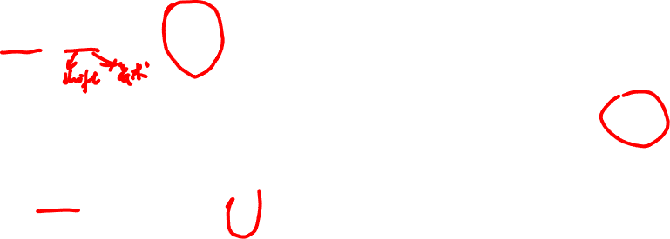
位移
均影响CF和OF
Intel 汇编 | AT&T汇编 | 执行
shl r/m, imm8/cl | shl $imm8/%cl, %r | 逻辑左移 | ①移动位数，只能是立即数或cl。 ②立即数/cl,低m位是实际移动量 ③r为w位，则w=2^{m}
sal r/m, imm8/cl | sal $imm8/%cl, %r | 算数左移
shr r/m, imm8/cl | shr $imm8/%cl, %r | 逻辑右移
sar r/m, imm8/cl | sar $imm8/%cl, %r | 算数右移
shl/sal
CF
0
shr
0
CF
sar
CF

Slide 34
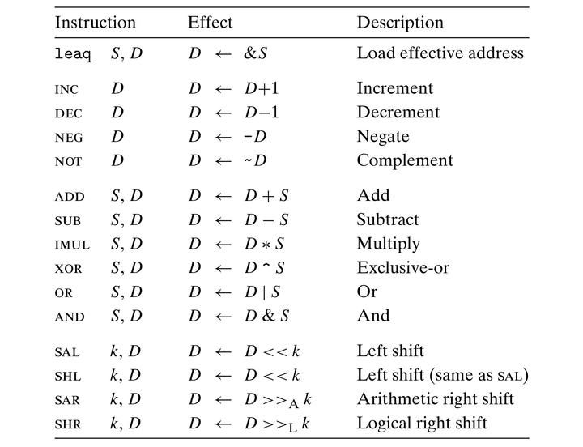
或与非、异或
dst不能是imm
执行后CF = 0， OF = 0

Slide 35
或与非、异或
long long arith(long long x, long long y, long long z){
long long t1 = x ^ y;
long long t2 = z * 48;
long long t3 = t1 & 0x0F0F0F0F;
long long t4 = t2 - t3;
return t4;
}
arith(long long, long long, long long):
lea rax, [rdx+rdx*2]
xor rdi, rsi
sal rax, 4
and edi, 252645135
sub rax, rdi
ret
arith(long long, long long, long long):
leaq (%rdx,%rdx,2), %rax
xorq %rsi, %rdi
salq $4, %rax
andl $252645135, %edi
subq %rdi, %rax
ret

Slide 36
比较和测试指令

Slide 37
条件码被隐含赋值
数值由算术运算隐式自动赋值
例: addq Src,Dest ←→ Dest += Src（t=a+b），在执行后
CF=1 如果最高有效位有进位(无符号数溢出)，否则CF=0
ZF=1 如 Dest == 0，否则ZF=0
SF=1 如 Dest < 0 (结果看做有符号数) ，否则SF=0
OF=1 如 有符号数(补码)溢出，否则OF=0 (a>0 && b>0 && t<0) || (a<0 && b<0 && t>=0)
指令leaq不设置条件码

Slide 38
比较 和 测试
比较 Campare，cmp
cmp指令对条件码的隐含赋值
cmpq Src1, Src2
计算Src2 - Src1 但不改变目的操作数，仅用结果设置条件码
cmpq b, a
CF=1 如果最高有效位有进位(无符号数比较)
ZF=1 如 a== b
SF=1 如 (a-b) < 0 (结果看做有符号数)
OF=1 如补码 (有符号数)溢出
(a>0 && b<0 && (a-b)<0) || (a<0 && b>0 && (a-b)>0)

Slide 39

比较 和 测试
测试 Test，test
Test指令对条件码的隐含赋值
testq Src2, Src1
根据Src1 & Src2的数值，设置条件码
常用：一个操作数看做是一个掩码
testq b,a
计算a&b 的结果后仅用于设置条件码，并不保存
ZF=1 如 a&b == 0
SF=1 如 a&b < 0

Slide 40
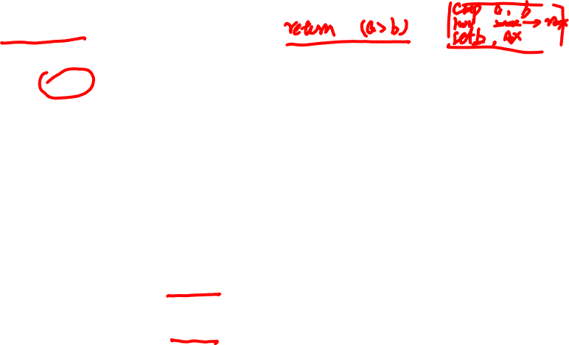
读取条件码
setX reg8
根据条件码组合将目的操作数的低位字节设置为0或1
不改变其余7字节
指令 | 同义词 | 作用 | 设置条件
sete | Setz | ZF | 相等 / 结果为0
setne | setnz | ~ZF | 不相等 / 结果不为0
sets |  | SF | 结果为负数
setns |  | ~SF | 结果为非负数
setl | setnge | SF^OF | 小于 (符号数)
setle | setng | (SF^OF)|ZF | 小于等于 (符号数)
setg | setnle | ~(SF^OF)&~ZF | 大于 (符号数)
setge | setnl | ~(SF^OF) | 大于等于 (符号数)
seta | setnbe | ~CF&~ZF | 大于 (无符号数)
setae | setnb | ~CF | 大于等于 (无符号数)
setb | setnae | CF | 小于 (无符号数)
setbe | setna | CF|ZF | 小于等于 (无符号数)

Slide 41

读取条件码
寄存器 | 用途
%rdi | 参数x
%rsi | 参数y
%rax | 返回值
%rax
%r8
%al
%r8b
%rbx
%r9
%bl
%r9b
%rcx
%r10
int gt (long x, long y)
{ return x > y; }
%cl
%r10b
%rdx
%r11
%dl
%r11b
cmpq %rsi, %rdi
# Compare x:y
setg %al
# Set when >
movzbl %al, %eax
# Zero rest of %rax
ret
%rsi
%r12
%sil
%r12b
%rdi
%r13
%dil
%r13b
%rsp
%r14
%spl
%r14b
%rbp
%r15
%bpl
%r15b

Slide 42
条件分支

Slide 43

跳转
jX dest: 根据条件码跳转
jX指令 | 条件 | 描述
jmp | 1 | 无条件
je | ZF | 相等 / 结果为0
jne | ~ZF | 不相等 / 结果不为0
js | SF | 结果为负数
jns | ~SF | 结果为非负数
jg | ~(SF^OF)&~ZF | 大于 (符号数)
jge | ~(SF^OF) | 大于等于 (符号数)
jl | (SF^OF) | 小于 (符号数)
jle | (SF^OF)|ZF | 小于等于 (符号数)
ja | ~CF&~ZF | 大于 (无符号数)
jb | CF | 小于 (无符号数)

Slide 44

条件跳转
absdiff:
cmpq %rsi, %rdi # x:y
jle .L4
movq %rdi, %rax
subq %rsi, %rax
ret
.L4: # x <= y
movq %rsi, %rax
subq %rdi, %rax
ret
long absdiff (long x, long y){
long result;
if (x > y)
result = x-y;
else
result = y-x;
return result;
}
寄存器 | 用途
%rdi | 参数x
%rsi | 参数y
%rax | 返回值

Slide 45

switch
Switch语句
跳转表
跳转目标
switch(x) {
case val_0:
Block 0
case val_1:
Block 1
• • •
case val_n-1:
Block n–1
}
JTab:
Targ₀
Targ0:
Code Block
0
Targ₁
Targ₂
Targ1:
Code Block
1
•
•
•
Targ_{n-1}
Targ2:
Code Block
2
•
•
•
翻译 (Extended C)
Code Block
n–1
Targn-1:
goto *JTab[x];

Slide 46

switch
跳转表
long switch_eg(long x, long y, long z){
long w = 1;
switch(x) {
. . .
}
return w;
}
.section .rodata
.align 8
.L4:
.quad .L8 # x = 0
.quad .L3 # x = 1
.quad .L5 # x = 2
.quad .L9 # x = 3
.quad .L8 # x = 4
.quad .L7 # x = 5
.quad .L7 # x = 6
汇编实现:
switch_eg:
movq %rdx, %rcx
cmpq $6, %rdi # x:6
ja .L8 # Use default
jmp .L4(,%rdi,8) # goto *JTab[x]
间接跳转
Notes:
常量数据（.rodata段）
1）rodata用来存放常量数据。 ro: read only
2）字符串会被编译器自动放在rodata中，加 const 关键字的常量数据会被放在 rodata 中
3）在有的嵌入式系统中， rodata放在 ROM（或 NOR Flash）里，运行时直接读取，不须加载到RAM内存中。
所以，在嵌入式开发中，常将已知的常量系数，表格数据等造表加以 const 关键字。存在ROM中，避免占用RAM空间。

Slide 47

循环的一般形式
for
while
do-while
只有上述4个部分的组合顺序不同
初始化
循环体
更新
条件测试
Break
Continue
只有跳转位置不同
条件跳转+无条件跳转

Slide 48
调用指令与栈指令

Slide 49
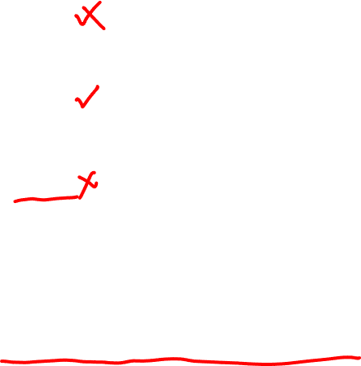
调用机制
控制传递
跳转到过程代码执行
回跳到“返回点”代码执行
数据传递
参数
返回值
内存管理
执行中“开辟”(或占据)内存空间
返回时“释放”内存空间
通过机器指令进行机制的实现
x86-64 过程，仅仅实现一定需要的机制
P(…) {
•
•
y = Q(x);
print(y)
•
}
int Q(int i)
{
int t = 3*i;
int v[10];
•
•
return v[t];
}

Slide 50

栈结构
低端内存
RSP栈顶寄存器
参数7~N
被调函数
栈帧
局部变量
RBP栈底寄存器
前面栈帧的栈基地址RBP
被调函数返回地址
主调函数
栈帧
参数7~N
局部变量
前面栈帧的栈基地址RBP
注意：
①是否有参数区，不一定
②是否有局部变量区，不一定
③参数和局部变量相对位置，不一定
前面的栈帧
高端内存

Slide 51
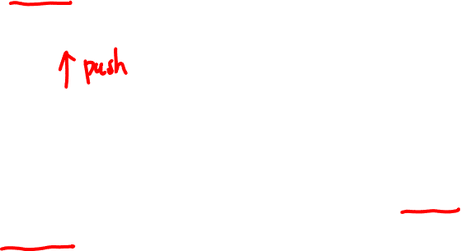
先进后出
RSP栈顶寄存器
Src
低端内存
参数7~N
被调函数
栈帧
局部变量
RBP栈底寄存器
前面栈帧的栈基地址RBP
被调函数返回地址
主调函数
栈帧
参数7~N
局部变量
前面栈帧的栈基地址RBP
前面的栈帧
pushq Src
获取操作数Src
%rsp -= 8
操作数写入到(%rsp)
高端内存

Slide 52
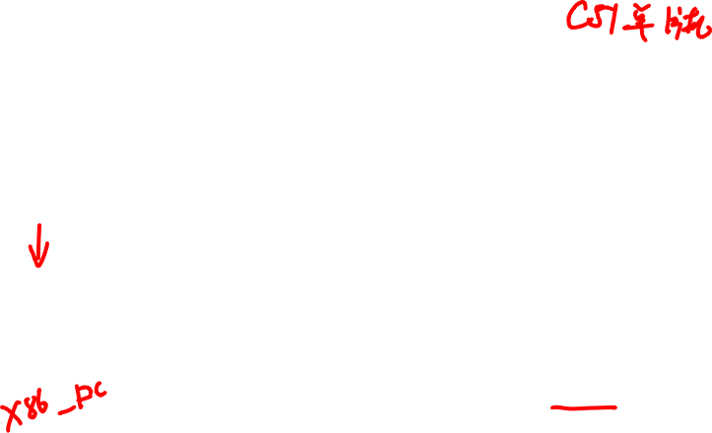
先进后出
Src
低端内存
RSP栈顶寄存器
参数7~N
被调函数
栈帧
局部变量
RBP栈底寄存器
前面栈帧的栈基地址RBP
被调函数返回地址
主调函数
栈帧
参数7~N
局部变量
前面栈帧的栈基地址RBP
前面的栈帧
popq Dest
(%rsp)写入到Dest（只能是寄存器）
%rsp += 8
高端内存

Slide 53
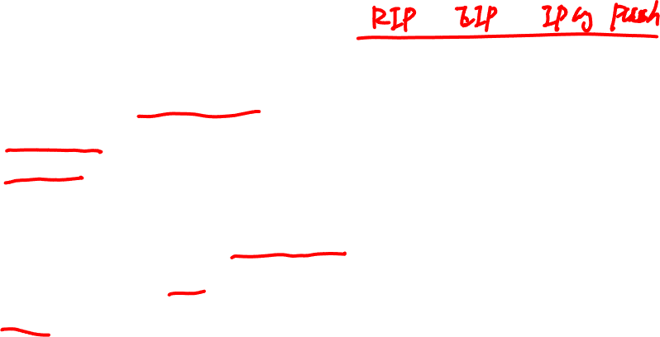
call的控制流程
使用“栈”支撑：调用和返回
Procedure call: call label
返回地址压栈
跳至label
返回地址：
Address of the next instruction right after call
Procedure return: ret
Pop address from stack
Jump to address
void multstore(long x, long y, long *dest) {
long t = mult2(x, y);
*dest = t;
}
long mult2(long a, long b) {
long s = a * b;
return s;
}

Slide 54
控制流举例
void multstore(long x, long y, long *dest) {
long t = mult2(x, y);
*dest = t;
}
long mult2(long a, long b) {
long s = a * b;
return s;
}
0000000000400540 <multstore>:
400540: push %rbx # Save %rbx
400541: mov %rdx,%rbx # Save dest
400544: callq 400550 <mult2> # mult2(x,y)
400549: mov %rax,(%rbx) # Save at dest
40054c: pop %rbx # Restore %rbx
40054d: retq # Return
0000000000400550 <mult2>:
400550: mov %rdi,%rax # a
400553: imul %rsi,%rax # a * b
400557: retq # Return
label是什么？返回地址是多少？

Slide 55
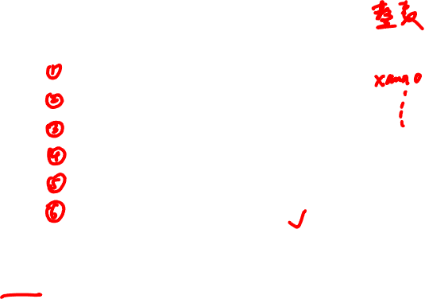
数据传递
寄存器传递前6个参数
堆栈传递其他参数
%rdi
• • •
%rsi
%rdx
Arg n
• • •
%rcx
%r8
Arg 8
%r9
Arg 7
返回值
只有在需要时才会使用栈
%rax
Notes:
Board: show 3D example: a[2][3][2] to illustrate the idea of row major as enumerating indices from right to left

Slide 56
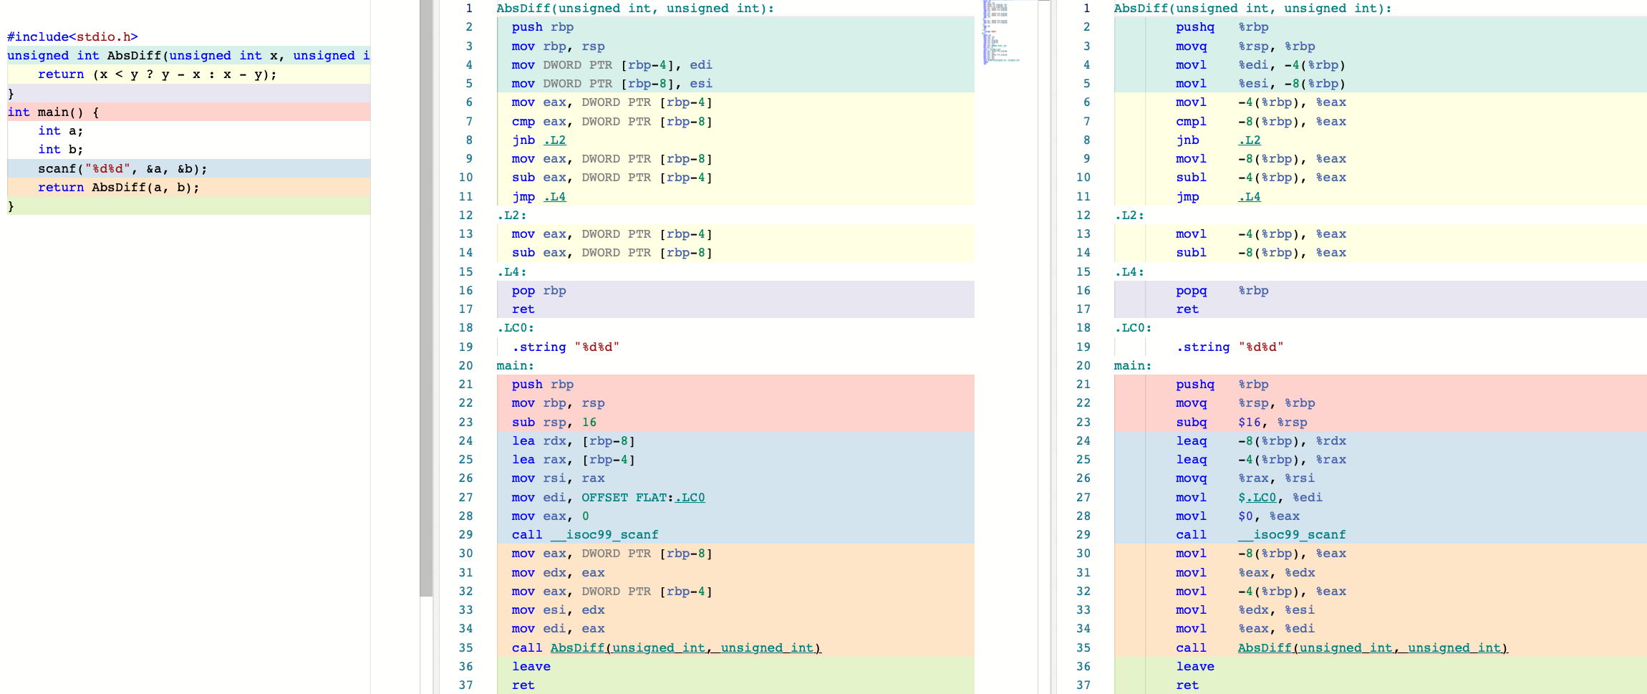

改变栈顶
push rax等价于
①sub rsp, 8
②mov [rsp], rax
③同时改变栈内容和栈顶
pop rax等价于
①mov rax, [rsp]
②add rsp, 8
③只改变栈顶，不改变栈内容

Slide 57

改变栈顶
leave等价于
①mov rsp, rbp
②pop rbp
ret等价于
①pop rip

Slide 58

改变栈顶
call scanf等价于
①push 返回地址
②jmp scanf
pop rax等价于
①mov rax, [rsp]
②add rsp, 8

Slide 59
基于栈的语言
yoo(…)
{
•
•
who();
•
•
}
Example
Call Chain
支持递归的语言
e.g., C, Pascal, Java
可重入：同一个过程同时存在多个实例
需要空间存储实例的“状态”
参数
本地变量
返回点
栈的规则
时效性：From when called to when return
被调方(Callee) returns before 主调方(caller) does
yoo
who(…)
{
• • •
amI();
• • •
amI();
• • •
}
who
amI
amI
amI
amI(…)
{
•
•
amI();
•
•
}
amI
Notes:
Board: show 3D example: a[2][3][2] to illustrate the idea of row major as enumerating indices from right to left

Slide 60

递归
#include <stdio.h>
void Recursion(int depth) {
printf("抱着");
if (!depth)
printf("我的小鲤鱼");
else
Recursion(depth-1);
printf("的我");
}
int main(void) {
printf("吓得我抱起了\n");
Recursion(2);
}
1、只关注当前层。在递归函数定义的内部：调用自身应当看做已知的一个结果
2、只关注最底层。在递归函数定义的内部：结束递归的判定必然在最前
思考：depth能否通过寄存器传递？
Notes:
Board: show 3D example: a[2][3][2] to illustrate the idea of row major as enumerating indices from right to left

Slide 61
unsigned long long Factorial(unsigned long long x) {
if(x == 1) {
return x;
}
return Factorial(x - 1) * x;
}
unsigned long Factorial(unsigned long x, unsigned long Count,
unsigned long long Res) {
if(x > Count) {
return Res;
}
return Factorial(x + 1, Count, x * Res);
}
尾递归形式：
tail recursion. 尾递归优化使原本 O(n) 的调用栈空间只需要 O(1)
Notes:
变量和常量实现机制有何不同

Slide 62
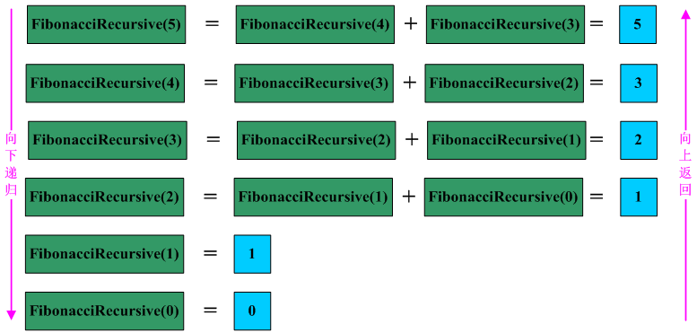
递归和尾递归
递归一般用于解决三类问题：
(1)数据的定义是按递归定义的。（Fibonacci函数，n的阶乘）
(2)问题解法按递归实现。（回溯）
(3)数据的结构形式是按递归定义的。（二叉树的遍历，图的搜索）
int FibonacciRecursive(int n) {
if( n < 2)
return n;
return FibonacciRecursive(n - 1) +
FibonacciRecursive(n - 2);
}
Notes:
Board: show 3D example: a[2][3][2] to illustrate the idea of row major as enumerating indices from right to left

Slide 63
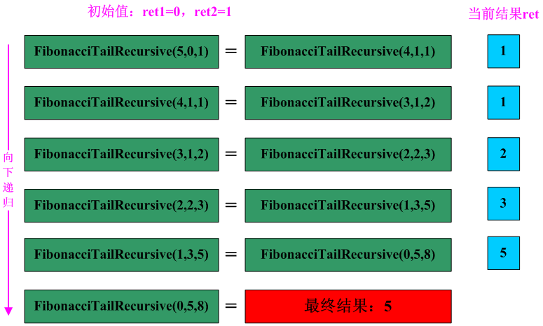
递归和尾递归
int FibonacciTailRecursive(int n,int ret1,int ret2){
if(n == 0) {
return ret1;
}
return FibonacciTailRecursive(n-1, ret2, ret1 + ret2);
}
Notes:
Board: show 3D example: a[2][3][2] to illustrate the idea of row major as enumerating indices from right to left

Slide 64

递归和尾递归
int SumRecursive(int n){
if (n == 1) {
return 1;
}
return SumRecursive(n - 1) + n;
}
如何优化成尾递归形式？
Notes:
Board: show 3D example: a[2][3][2] to illustrate the idea of row major as enumerating indices from right to left

Slide 65
C/C++数据访问

Slide 66
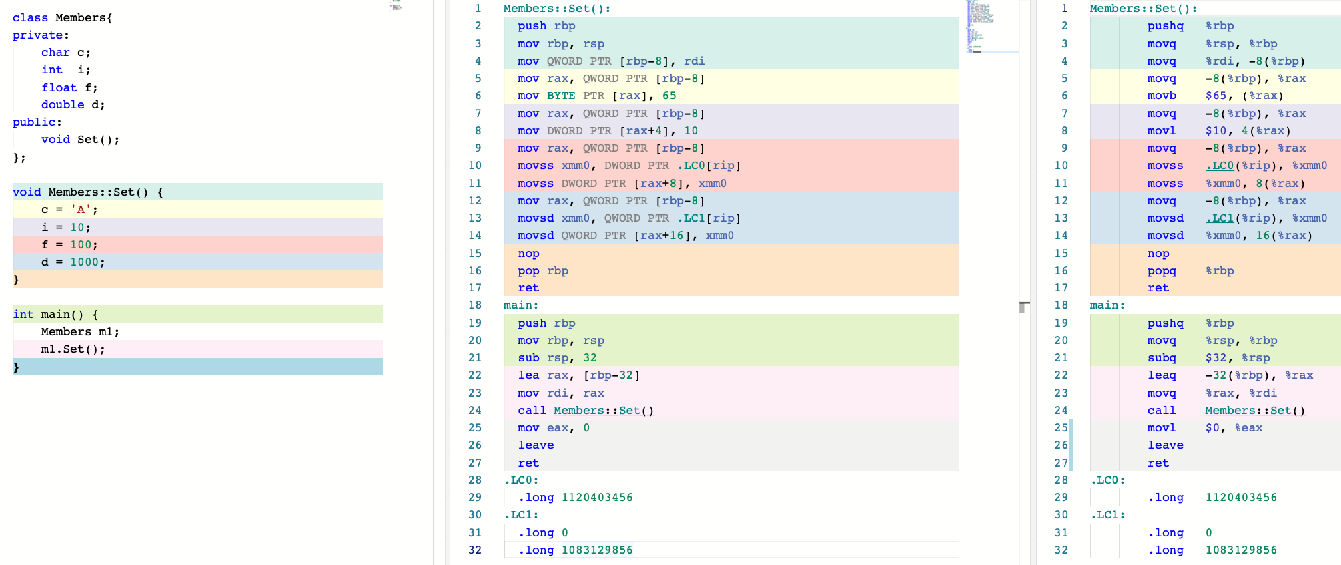
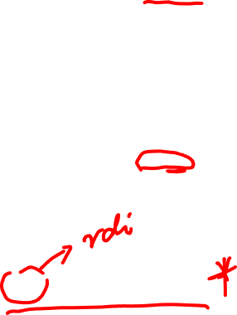
类对象
this指针就是对象基地址

Slide 67

复合数据类型表示
struct rec {
int a[4];
size_t i;
struct rec *next;
};
r
a
i
next
0
16
24
32
表示为内存块
足够容纳所有域(field)
域的先后取决于声明顺序
即使另一个排序可以产生更紧凑的表示
编译器确定字段的总体大小 + 位置
机器级程序不“知道”源代码中的结构

Slide 68

对齐原则
数据对齐
原始数据类型需要 K 字节
地址必须是K的整数倍
在某些机器上是必需的
为什么要对齐
需要访问由 4 或 8 字节的对齐的块（chunk）访问的内存（取决于系统）
加载或存储，跨越四字边界则效率低下
当虚拟内存跨越2个分页时，更为棘手
编译器做什么
在结构中插入间隙（gap），以确保字段的正确对齐

Slide 69
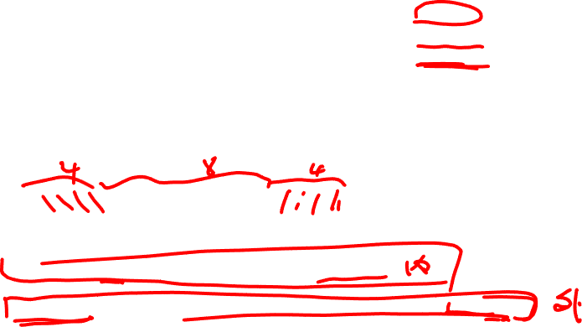
对齐原则
结构内部
必须满足每个元素的对齐要求
整体结构布局
K=任何元素的最大字节数
初始地址和整体长度必须是K的倍数
举例
K = 8, due to double element
struct S1 {
char c;
int i[2];
double v;
} *p;
c
3 bytes
i[0]
i[1]
4 bytes
v
p+0
p+4
p+8
p+16
p+24
Multiple of 4
Multiple of 8
Multiple of 8
Multiple of 8

Slide 70

顺序相关的对齐
For largest alignment requirement K
Overall structure must be multiple of K
struct S2 {
double v;
int i[2];
char c;
} *p;
 | v |  |  |  |  |  |  | i[0] |  |  |  | i[1] |  |  |  | c | 7 bytes
p+0 |  |  |  |  |  |  | p+8 |  |  |  |  |  |  |  | p+16 |  |  |  |  |  |  |  | p+24
Multiple of K=8

Slide 71
结构体数组的对齐
struct S2 {
double v;
int i[2];
char c;
} a[10];
Overall structure length multiple of K
Satisfy alignment requirement for every element
 | a[0] |  |  |  |  | a[1] |  |  |  |  | a[2] |  |  |  |  | • • •
a+0 |  |  |  |  | a+24 |  |  |  |  | a+48 |  |  |  |  | a+72
 | v |  |  |  |  |  |  | i[0] |  |  |  | i[1] |  |  |  | c | 7 bytes
a+24 |  |  |  |  |  |  | a+32 |  |  |  |  |  |  |  | a+40 |  |  |  |  |  |  |  | a+48

Slide 72
结构体数组的对齐
struct S3 {
short i;
float v;
short j;
} a[10];
 | a[0] |  |  |  |  | • • • |  |  |  | a[idx] |  |  |  | • • |  |  | •
a+0 |  |  |  |  | a+12 |  |  |  | a+12*idx
 |  |  |  |  | i | 2 bytes |  | v |  |  | j | 2 bytes
 |  |  |  | a+12*idx |  |  |  |  |  | a+12*idx+8
get_j(int):
movslq %edi, %rdi
leaq (%rdi,%rdi,2), %rax
movzwl a+8(,%rax,4), %eax
ret
short get_j(int idx)
{
return a[idx].j;
}

Slide 73
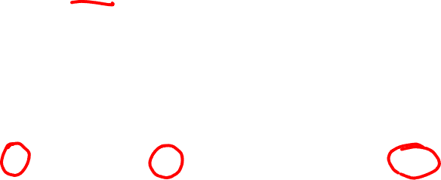
节约空间
先声明大数据类型的成员
效果 (K=4)
struct S4 {
char c;
int i;
char d;
} *p;
struct S5 {
int i;
char c;
char d;
} *p;
c
3 bytes
i
d
3 bytes
i
c
d
2 bytes

Slide 74
下次见

